Slide 1

第二十七讲 排列组合生成与递推建模
李绿周
中山大学计算机学院
2024年7月
https://mooc1-1.chaoxing.com/course/216273730.html
lilvzh@mail.sysu.edu.cn
离散数学基础
第二十七讲 排列组合生成与递推建模
2024年7月

Slide 2
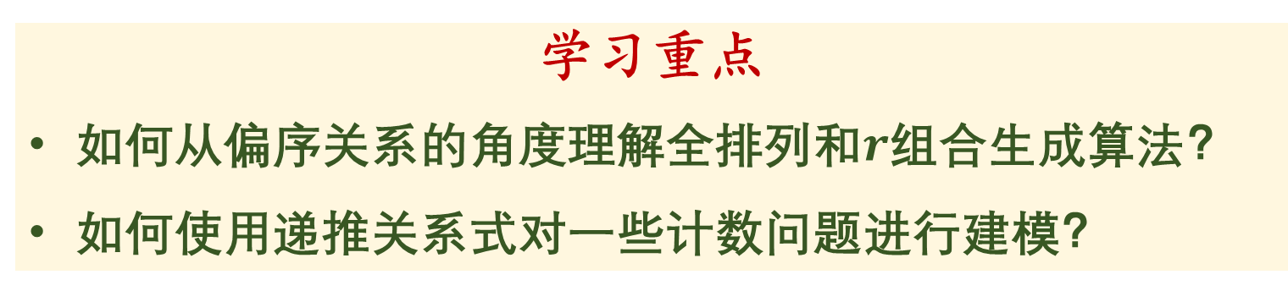
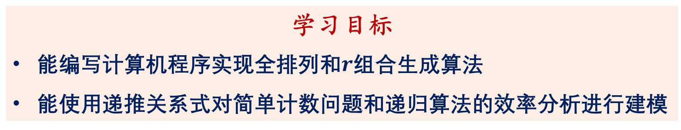
提示
学习目标与学习重点
学习目标
能编写计算机程序实现全排列和$r$组合生成算法
能使用递推关系式对简单计数问题和递归算法的效率分析进行建模
学习重点
如何从偏序关系的角度理解全排列和$r$组合生成算法？
如何使用递推关系式对一些计数问题进行建模？
离散数学基础
第二十七讲 排列组合生成与递推建模
2024年7月 2/29

Slide 3
内容提要
全排列生成算法(非重点）
r-组合生成算法(非重点）
计数问题的递推关系式建模
离散数学基础
第二十七讲 排列组合生成与递推建模
2024年7月 3/29

Slide 4
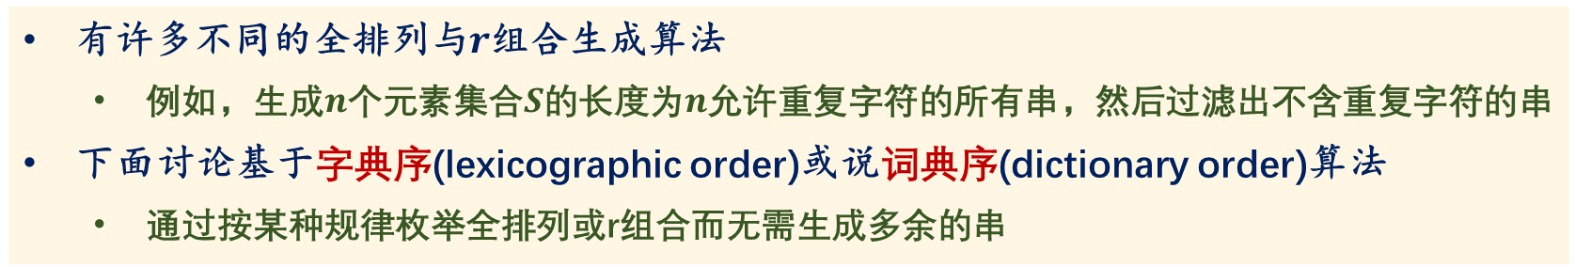
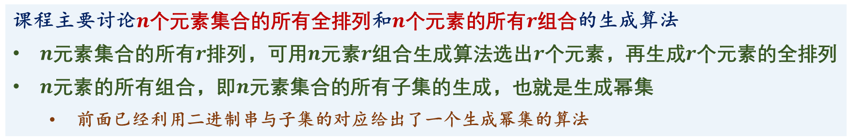
排列组合生成算法
生成排列组合的含义
排列组合的生成是指将满足条件的排列和组合一一枚举出来
验证计数结果需生成可能的串、可能的子集，或不定方程可能的解等等
实际应用也可能枚举问题的解再找到满足条件的解或对解进行优化
课程主要讨论$n$个元素集合的所有全排列和$n$个元素的所有$r$组合的生成算法
$n$元素集合的所有$r$排列，可用$n$元素$r$组合生成算法选出$r$个元素，再生成$r$个元素的全排列
$n$元素的所有组合，即$n$元素集合的所有子集的生成，也就是生成幂集
  前面已经利用二进制串与子集的对应给出了一个生成幂集的算法
有许多不同的全排列与$r$组合生成算法
  例如，生成$n$个元素集合$S$的长度为$n$允许重复字符的所有串，然后过滤出不含重复字符的串
下面讨论基于字典序(lexicographic order)或说词典序(dictionary order)算法
  通过按某种规律枚举全排列或r组合而无需生成多余的串
离散数学基础
第二十七讲 排列组合生成与递推建模
2024年7月 4/29

Slide 5
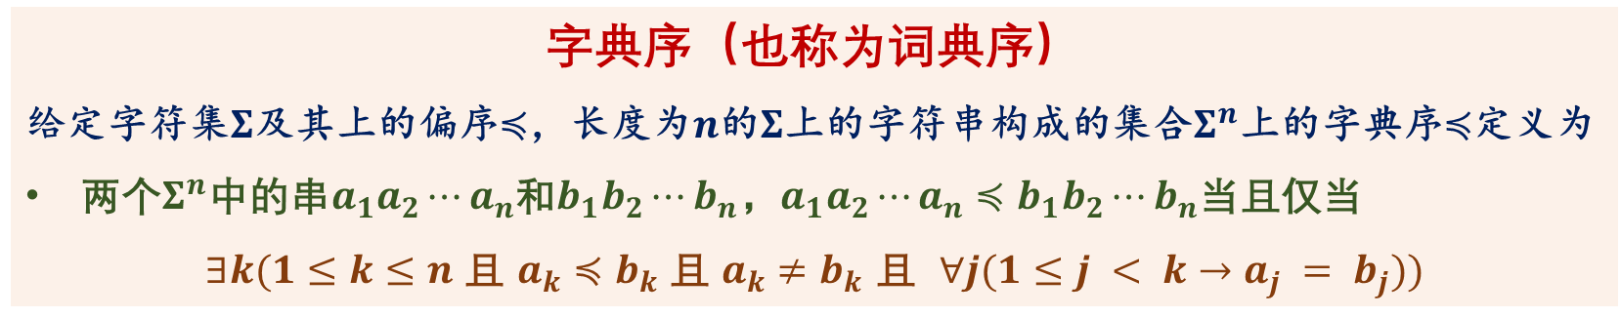
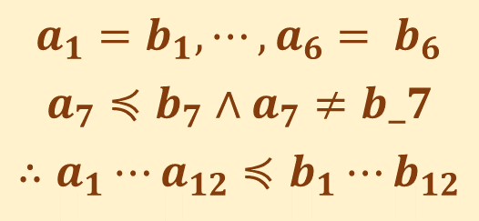


排列组合生成算法
字典序（词典序）
字典序（也称为词典序）
给定字符集$Σ$及其上的偏序$≼$，长度为$n$的$Σ$上的字符串构成的集合$Σ^{n}$上的字典序$≼$定义为
两个$Σ^{n}$中的串$a_{1}a_{2}⋯a_{n}$和$b_{1}b_{2}⋯b_{n}$，$a_{1}a_{2}⋯a_{n}≼b_{1}b_{2}⋯b_{n}$当且仅当
$∃k(1≤k≤n$ 且 $a_{k}≼b_{k}$ 且 $a_{k}≠b_{k}$ 且 $∀j(1≤j < k→a_{j} = b_{j}))$
设字符集$Σ$是26个小写英文字母，偏序$≼$是通常的字母顺序
$$a_{1}a_{2}⋯a_{12}$$
intellectual
$$a_{1}=b_{1}, ⋯, a_{6}= b_{6}$$
$$a_{7}≼b_{7}∧a_{7}≠b_7$$
$$∴a_{1}⋯a_{12}≼b_{1}⋯b_{12}$$
intelligence
$$b_{1}b_{2}⋯b_{12}$$
不难证明$≼$是$Σ^{n}$上的偏序，且当$≼$是$Σ$上的全序时，$≼$也是$Σ^{n}$上的全序
离散数学基础
第二十七讲 排列组合生成与递推建模
2024年7月 5/29

Slide 6
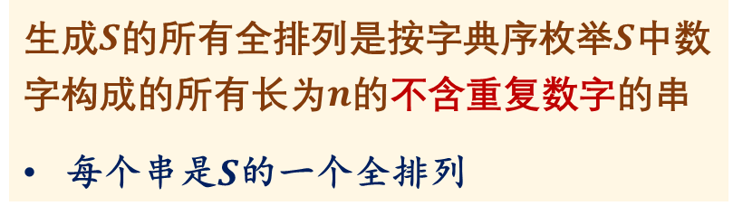
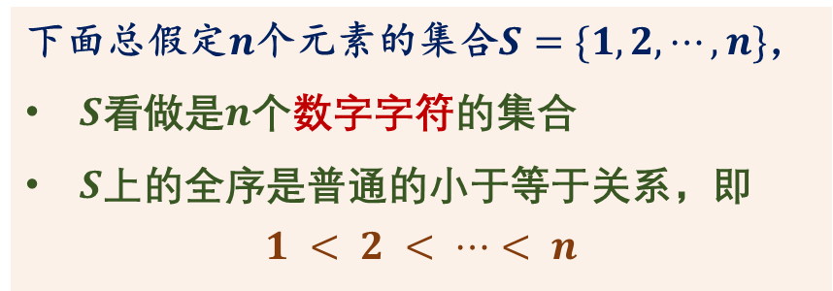
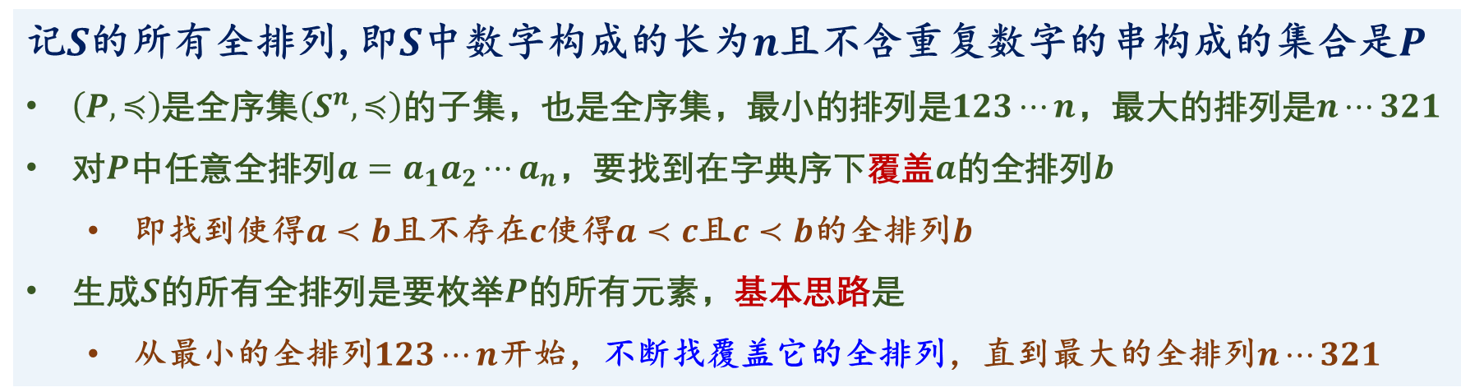
排列组合生成算法
字典序与全排列
下面总假定$n$个元素的集合$S=\{1,2,⋯,n\}$，
$S$看做是$n$个数字字符的集合
$S$上的全序是普通的小于等于关系，即
$$1 < 2 < ⋯< n$$
生成$S$的所有全排列是按字典序枚举$S$中数字构成的所有长为$n$的不含重复数字的串
每个串是$S$的一个全排列
记$S$的所有全排列,即$S$中数字构成的长为$n$且不含重复数字的串构成的集合是$P$
$\left(P,≼\right)$是全序集$\left(S^{n},≼\right)$的子集，也是全序集，最小的排列是$123⋯n$，最大的排列是$n⋯321$
对$P$中任意全排列$a=a_{1}a_{2}⋯a_{n}$，要找到在字典序下覆盖$a$的全排列$b$
  即找到使得$a≺b$且不存在$c$使得$a≺c$且$c≺b$的全排列$b$
生成$S$的所有全排列是要枚举$P$的所有元素，基本思路是
  从最小的全排列$123⋯n$开始，不断找覆盖它的全排列，直到最大的全排列$n⋯321$
全序下找覆盖使得枚举不重复、不遗漏
离散数学基础
第二十七讲 排列组合生成与递推建模
2024年7月 6/29

Slide 7
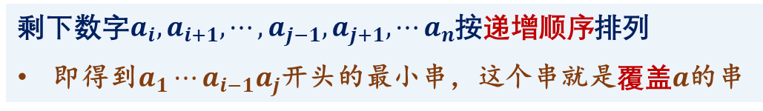
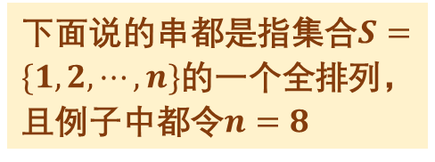
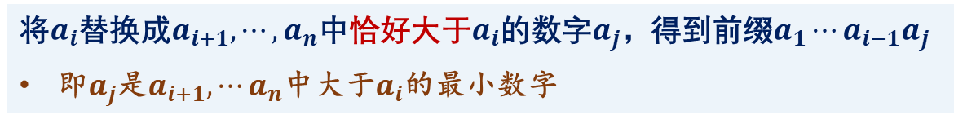
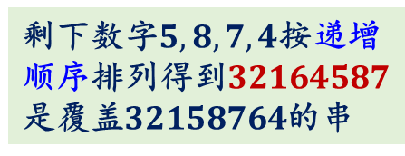
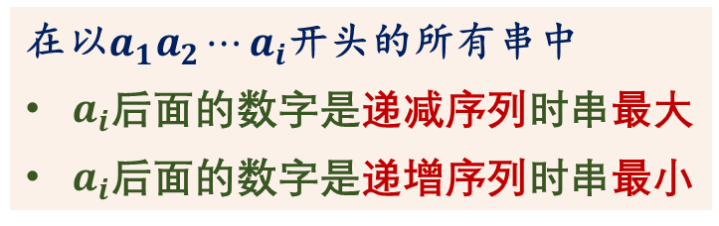
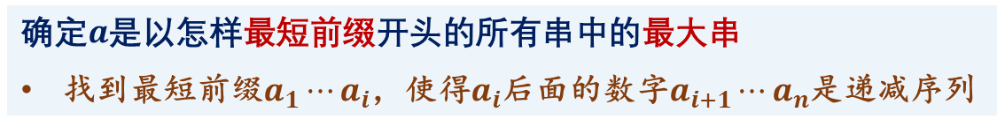
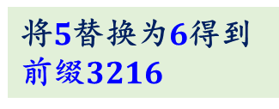

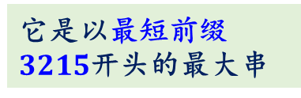
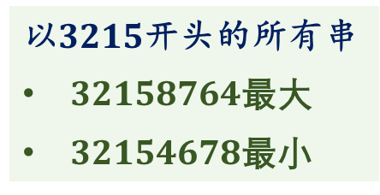

排列组合生成算法
全排列之间的覆盖
在以$a_{1}a_{2}⋯a_{i}$开头的所有串中
$a_{i}$后面的数字是递减序列时串最大
$a_{i}$后面的数字是递增序列时串最小
以$3215$开头的所有串
$32158764$最大
$32154678$最小
下面说的串都是指集合$S=\{1, 2, ⋯, n\}$的一个全排列，且例子中都令$n=8$
确定覆盖$a=a_{1}a_{2}⋯a_{n}$的串
覆盖$32158764$的串
确定$a$是以怎样最短前缀开头的所有串中的最大串
找到最短前缀$a_{1}⋯a_{i}$，使得$a_{i}$后面的数字$a_{i+1}⋯a_{n}$是递减序列
它是以最短前缀$3215$开头的最大串
将$a_{i}$替换成$a_{i+1},⋯, a_{n}$中恰好大于$a_{i}$的数字$a_{j}$，得到前缀$a_{1}⋯a_{i−1}a_{j}$
即$a_{j}$是$a_{i+1}, ⋯a_{n}$中大于$a_{i}$的最小数字
将$5$替换为$6$得到前缀$3216$
剩下数字$a_{i}, a_{i+1}, ⋯, a_{j−1}, a_{j+1}, ⋯a_{n}$按递增顺序排列
即得到$a_{1}⋯a_{i−1}a_{j}$开头的最小串，这个串就是覆盖$a$的串
剩下数字$5,8,7,4$按递增顺序排列得到$32164587$是覆盖$32158764$的串
离散数学基础
第二十七讲 排列组合生成与递推建模
2024年7月 7/29

Slide 8
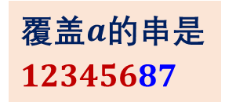


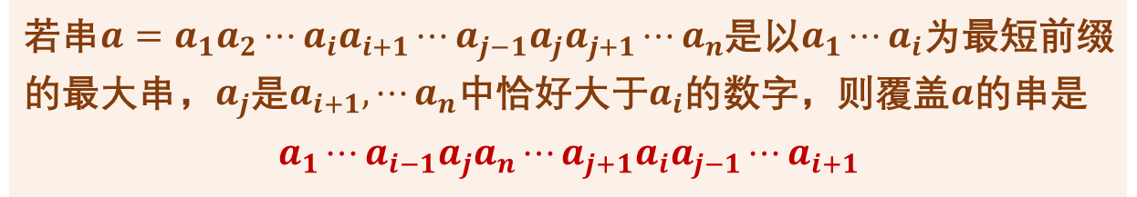

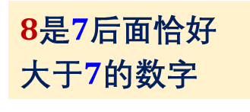
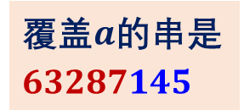

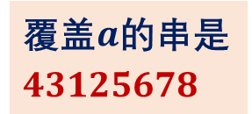

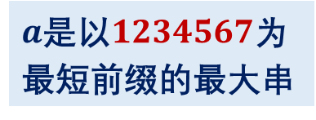
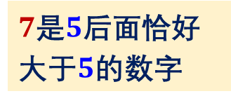

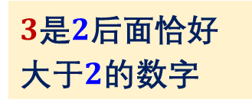
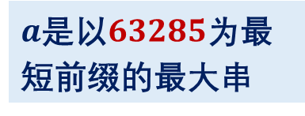

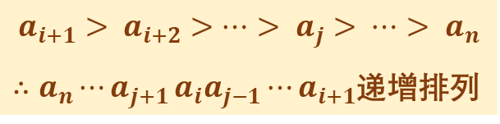

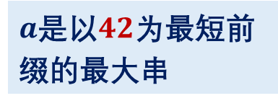

排列组合生成算法
全排列覆盖的举例
下面说的串都是指集合$S=\{1, 2, ⋯, n\}$的一个全排列，且例子中都令$n=8$
若串$a=a_{1}a_{2}⋯a_{i}a_{i+1}⋯a_{j−1}a_{j}a_{j+1}⋯a_{n}$是以$a_{1}⋯a_{i}$为最短前缀的最大串，$a_{j}$是$a_{i+1}, ⋯a_{n}$中恰好大于$a_{i}$的数字，则覆盖$a$的串是
$$a_{1}⋯{a_{i−1}a}_{j}a_{n}⋯a_{j+1}a_{i}a_{j−1}⋯a_{i+1}$$
$$a_{i+1}> a_{i+2}>⋯> a_{j}> ⋯> a_{n}$$
$∴a_{n}{⋯a}_{j+1}a_{i}a_{j−1}⋯a_{i+1}$递增排列
$$i=7$$
$a$是以$1234567$为最短前缀的最大串
$$j=8$$
$8$是$7$后面恰好大于$7$的数字
覆盖$a$的串是$12345687$
$a=12345678$
$$i=5$$
$a$是以$63285$为最短前缀的最大串
$$j=6$$
$7$是$5$后面恰好大于$5$的数字
覆盖$a$的串是$63287145$
$a=63285741$
$$i=2$$
$a$是以$42$为最短前缀的最大串
$$j=7$$
$3$是$2$后面恰好大于$2$的数字
覆盖$a$的串是$43125678$
$a=42876531$
离散数学基础
第二十七讲 排列组合生成与递推建模
2024年7月 8/29

Slide 9
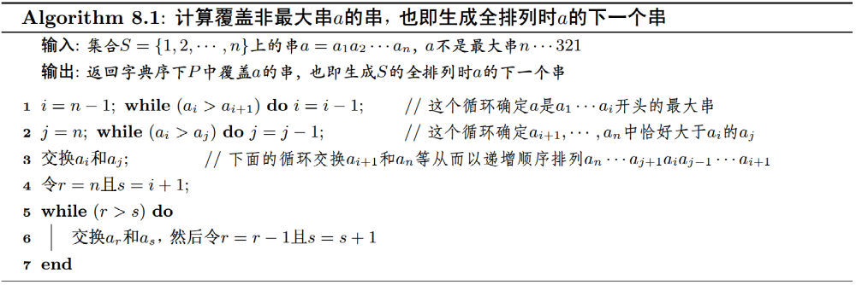



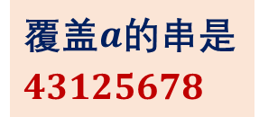

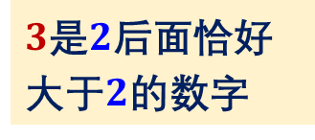

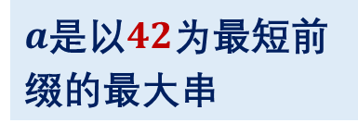

排列组合生成算法
基于全排列覆盖关系的全排列生成算法
算法第1行的循环确定$i$的值
算法第2行的循环确定$j$的值
算法第3到第7行得到覆盖$a$的串
$$i=2$$
$a$是以$42$为最短前缀的最大串
$$j=7$$
$3$是$2$后面恰好大于$2$的数字
覆盖$a$的串是$43125678$
$a=42876531$
离散数学基础
第二十七讲 排列组合生成与递推建模
2024年7月 9/29

Slide 10
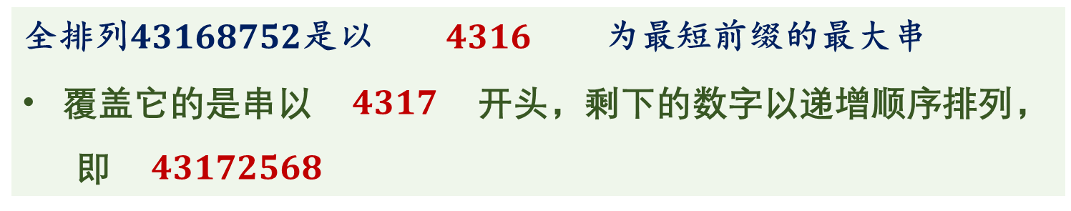
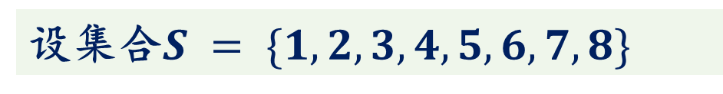
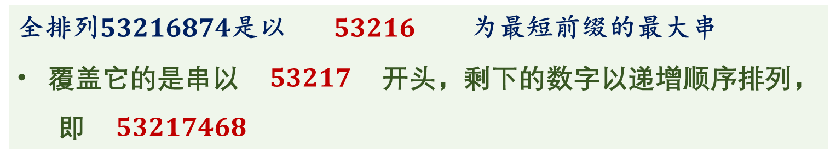
排列组合生成算法
全排列覆盖的练习
设集合$S = \{1, 2, 3, 4, 5, 6, 7, 8\}$
(1)
全排列$43168752$是以 $4316$ 为最短前缀的最大串
覆盖它的是串以 $4317$ 开头，剩下的数字以递增顺序排列，
  即 $43172568$
(2)
(3)
全排列$53216874$是以 $53216$ 为最短前缀的最大串
覆盖它的是串以 $53217$ 开头，剩下的数字以递增顺序排列，
  即 $53217468$
(4)
(5)
(6)
离散数学基础
第二十七讲 排列组合生成与递推建模
2024年7月 10/29

Slide 11
排列组合生成算法
全排列覆盖的练习
设集合$S = \{1, 2, 3, 4, 5, 6, 7, 8\}$
全排列$43168752$是以 $4316$ 为最短前缀的最大串
覆盖它的是串以 $4317$ 开头，剩下的数字以递增顺序排列，
  即 $43172568$
全排列$53216874$是以 $53216$ 为最短前缀的最大串
覆盖它的是串以 $53217$ 开头，剩下的数字以递增顺序排列，
  即 $53217468$
离散数学基础
第二十七讲 排列组合生成与递推建模
2024年7月 11/29

Slide 12
内容提要
全排列生成算法
r-组合生成算法
计数问题的递推关系式建模
离散数学基础
第二十七讲 排列组合生成与递推建模
2024年7月 12/29

Slide 13
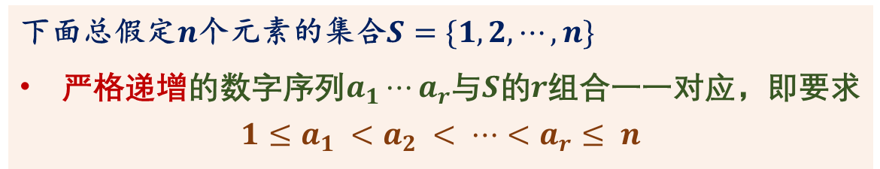
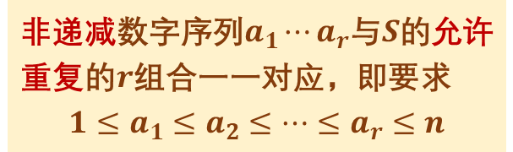
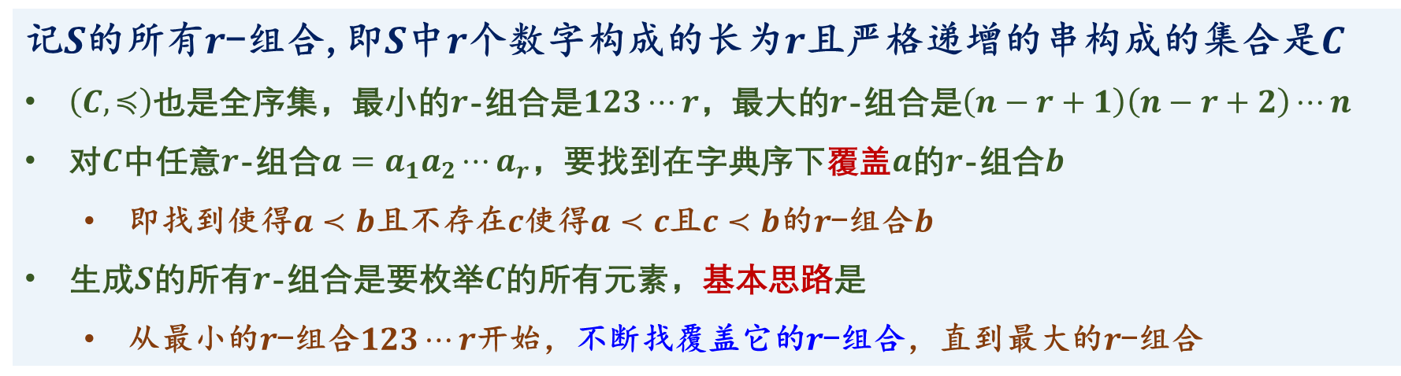
排列组合生成算法
字典序与$r$-组合
下面总假定$n$个元素的集合$S=\{1,2,⋯,n\}$
严格递增的数字序列$a_{1}⋯a_{r}$与$S$的$r$组合一一对应，即要求
$${1≤a}_{1} <a_{2} < ⋯<a_{r}≤ n$$
非递减数字序列$a_{1}⋯a_{r}$与$S$的允许重复的$r$组合一一对应，即要求
$$1≤a_{1}≤a_{2}≤⋯≤a_{r}≤n$$
记$S$的所有$r$-组合,即$S$中$r$个数字构成的长为$r$且严格递增的串构成的集合是$C$
$\left(C,≼\right)$也是全序集，最小的$r$-组合是$123⋯r$，最大的$r$-组合是$\left(n−r+1\right)\left(n−r+2\right)⋯n$
对$C$中任意$r$-组合$a=a_{1}a_{2}⋯a_{r}$，要找到在字典序下覆盖$a$的$r$-组合$b$
  即找到使得$a≺b$且不存在$c$使得$a≺c$且$c≺b$的$r$-组合$b$
生成$S$的所有$r$-组合是要枚举$C$的所有元素，基本思路是
  从最小的$r$-组合$123⋯r$开始，不断找覆盖它的$r$-组合，直到最大的$r$-组合
全序下找覆盖使得枚举不重复、不遗漏
离散数学基础
第二十七讲 排列组合生成与递推建模
2024年7月 13/29

Slide 14
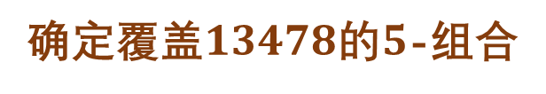
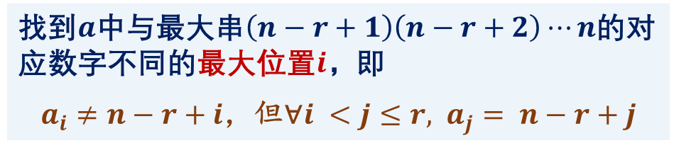

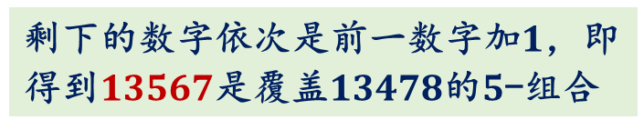
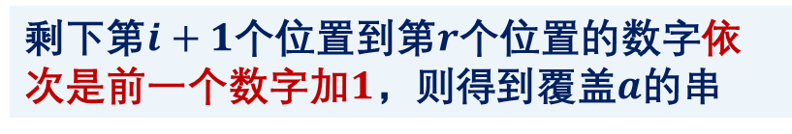

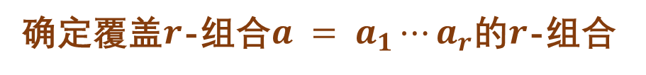
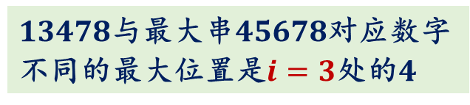
排列组合生成算法
$r$-组合之间的覆盖
下面说的串都是指集合$S=\{1, 2, ⋯, n\}$的$r$-组合(即长为$r$且严格递增的数字串)，且例子中都令$n=8$
确定覆盖$r$-组合$a = a_{1}⋯a_{r}$的$r$-组合
确定覆盖$13478$的$5$-组合
找到$a$中与最大串$\left(n−r+1\right)\left(n−r+2\right)⋯n$的对应数字不同的最大位置$i$，即
$a_{i}≠n−r+i$，但∀$i <j≤r, a_{j}= n−r+j$
$13478$与最大串$45678$对应数字不同的最大位置是$i=3$处的$4$
保持$a_{1}, ⋯a_{i−1}$不变，将第$i$位置的$a_{i}$加$1$
保持$13$不变将$4$加$1$
剩下第$i+1$个位置到第$r$个位置的数字依次是前一个数字加$1$，则得到覆盖$a$的串
剩下的数字依次是前一数字加$1$，即得到$13567$是覆盖$13478$的$5$-组合
离散数学基础
第二十七讲 排列组合生成与递推建模
2024年7月 14/29

Slide 15
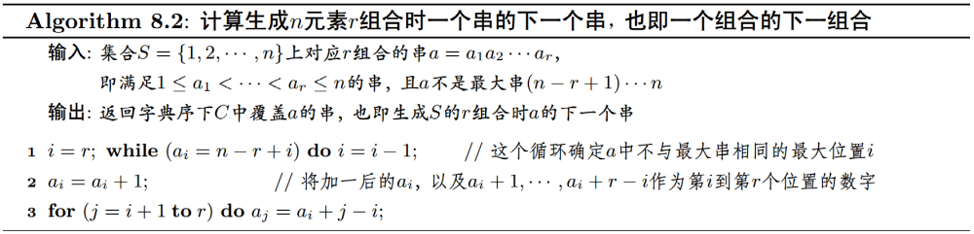


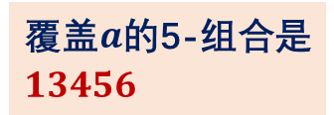
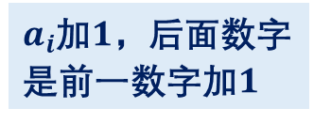


排列组合生成算法
$n$元素的$r$组合生成算法
算法第1行的循环确定$i$的值
算法第2、3行得到覆盖$a$的$r$-组合
$$i=2$$
$a_{i}$加$1$，后面数字是前一数字加$1$
覆盖$a$的5-组合是$13456$
$a=12678$
离散数学基础
第二十七讲 排列组合生成与递推建模
2024年7月 15/29

Slide 16
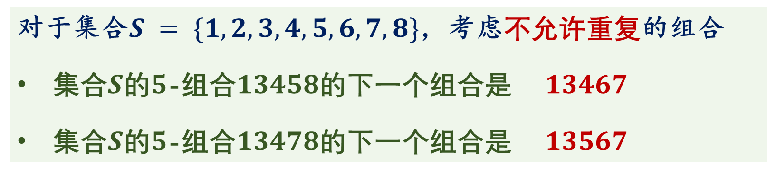
排列组合生成算法
$r$-组合间覆盖的联系
对于集合$S = \{1, 2, 3, 4, 5, 6, 7, 8\}$，考虑不允许重复的组合
集合$S$的$5$-组合$13458$的下一个组合是 $13467$
集合$S$的$5$-组合$13478$的下一个组合是 $13567$
(1)
(2)
离散数学基础
第二十七讲 排列组合生成与递推建模
2024年7月 16/29

Slide 17
排列组合生成算法
$r$-组合间覆盖的联系
对于集合$S = \{1, 2, 3, 4, 5, 6, 7, 8\}$，考虑不允许重复的组合
集合$S$的$5$-组合$13458$的下一个组合是 $13467$
集合$S$的$5$-组合$13478$的下一个组合是 $13567$
离散数学基础
第二十七讲 排列组合生成与递推建模
2024年7月 17/29

Slide 18
内容提要
全排列生成算法
r-组合生成算法
计数问题的递推关系式建模
离散数学基础
第二十七讲 排列组合生成与递推建模
2024年7月 18/29

Slide 19
计数问题的递推关系式建模
递推关系式建模计数问题
许多计数问题都有类似“规模”的参数，不同的规模计数结果不同
各种字符串的计数问题，字符串的长度就是这种参数
算法效率分析中对算法基本操作执行次数的计算时，输入规模也是参数
对于这类与某个规模参数有关的计数问题
一种求解的方法就是建立不同规模问题之间的递推关系式
这样即使不能求解递推关系式，也可获得问题解的许多性质
并可以编写计算机程序计算某个给定规模的问题的计数结果
离散数学基础
第二十七讲 排列组合生成与递推建模
2024年7月 19/29

Slide 20
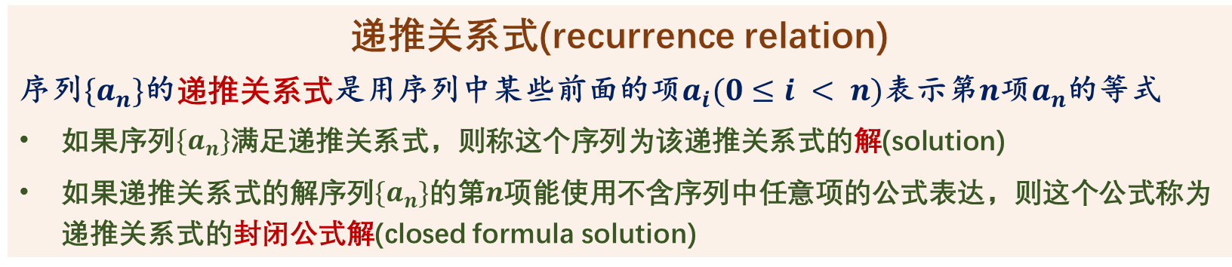

计数问题的递推关系式建模
递推关系式的定义
序列(sequence)和数列(progresson或series)
集合$A$上的序列是一个定义域为自然数集（或正整数集）的函数$f:ℕ→ A$
如果$A$也是整数集或实数集等，则序列也称为数列
通常将$f\left(i\right)$记为$a_{i}$，而将整个序列简记为$\{a_{n}\}$，$a_{i}$称为序列$\{a_{n}\}$的第$i$项(term)
  如果没有特别说明，序列的下标都从0开始
常使用 “$a_{n}=$表达式”的方式给出序列，这个表达式称为序列的通项公式(general item formula)
递推关系式(recurrence relation)
序列$\{a_{n}\}$的递推关系式是用序列中某些前面的项$a_{i}(0≤i < n)$表示第$n$项$a_{n}$的等式
如果序列$\{a_{n}\}$满足递推关系式，则称这个序列为该递推关系式的解(solution)
如果递推关系式的解序列$\{a_{n}\}$的第$n$项能使用不含序列中任意项的公式表达，则这个公式称为递推关系式的封闭公式解(closed formula solution)
离散数学基础
第二十七讲 排列组合生成与递推建模
2024年7月 20/29

Slide 21



计数问题的递推关系式建模
递推关系式举例
$a_{n}= −3a_{n−1}+ 4a_{n−2}, n≥2$是一个递推关系式
序列$a_{n}= 0$是一个解，序列$a_{n}= 1$以及$a_{n}= {\left(−4\right)}^{n}$也都是它的封闭公式解
一个递推关系式和它的一些初始条件才能唯一确定一个序列
递推关系式的初始条件指定序列最初若干项的值，这些项的下标不满足递推关系式成立的条件
递推关系式$a_{n}= −3a_{n−1}+ 4a_{n−2}, n≥2$
指定初始条件$a_0 = 0, a_1 = −5$，可唯一确定序列$a_{n}= {\left(−4\right)}^{n}− 1$
斐波拉契(Fibonacci)数列的递推关系式也许是最有名的递推关系式
$F_{n}= F_{n−1}+ F_{n−2}$，$n≥2$
初始值：$F_{0}= 0, F_{1}= 1$
离散数学基础
第二十七讲 排列组合生成与递推建模
2024年7月 21/29

Slide 22







计数问题的递推关系式建模
递推关系式建模计数问题举例
长度为$n$含有连续两个$0$或含有连续两个$1$的三进制串有多少个？
将含有连续两个0或含有连续两个1称为性质$P$
$a_{n}$是长度为$n$有性质$P$的三进制串个数 $a_{n}^{0}$是长度为$n$有性质$P$且以$0$开头的三进制串个数
$a_{n}^{1}$是长度为$n$有性质$P$且以$1$开头的三进制串个数 $a_{n}^{2}$是长度为$n$有性质$P$且以$2$开头的三进制串个数
长为$n$有性质$P$以$01$开头的串与长为$n−1$有性质$P$以$1$开头的串一一对应
长为$n$有性质$P$以$02$开头的串与长为$n−1$有性质$P$以$2$开头的串一一对应
长为$n$有性质$P$以$00$开头的串与长为$n−2$的任意三进制串一一对应
$$a_{n}^{0}=a_{n−1}^{1}+a_{n−1}^{2}+3^{n−2}$$
长为$n$有性质$P$以$10$开头的串与长为$n−1$有性质$P$以$0$开头的串一一对应
长为$n$有性质$P$以$12$开头的串与长为$n−1$有性质$P$以$2$开头的串一一对应
长为$n$有性质$P$以$11$开头的串与长为$n−2$的任意三进制串一一对应
$$a_{n}^{1}=a_{n−1}^{0}+a_{n−1}^{2}+3^{n−2}$$
长为$n$有性质$P$以$2$开头的串与长度为$n−1$有性质$P$的三进制串一一对应
$a_{n}^{2}= a_{n−1}$
$$a_{n}= a_{n}^{0}+ a_{n}^{1}+ a_{n}^{2}= a_{n−1}^{0}+a_{n−1}^{1}+a_{n−1}^{2}+ a_{n−1}^{2}+a_{n−1}+2⋅3^{n−2}$$
$$= a_{n−1}+ a_{n−1}^{2}+a_{n−1}+2⋅3^{n−2}= 2a_{n−1}+a_{n−2}+2⋅3^{n−2} \left(n≥2\right)$$
$$a_{n}=2a_{n−1}+a_{n−2}+2⋅3^{n−2}$$
$$a_{0}= a_{1}= 0$$
离散数学基础
第二十七讲 排列组合生成与递推建模
2024年7月 22/29

Slide 23







计数问题的递推关系式建模
递推关系式建模计数问题练习（一）
长度为$n$，不含有连续两个$0$且不含有连续两个$1$的三进制串有多少个？
将不含有连续两个0且不含有连续两个1称为性质$P$
$a_{n}$是长度为$n$有性质$P$的三进制串个数 $a_{n}^{0}$是长度为$n$有性质$P$且以$0$开头的三进制串个数
$a_{n}^{1}$是长度为$n$有性质$P$且以$1$开头的三进制串个数 $a_{n}^{2}$是长度为$n$有性质$P$且以$2$开头的三进制串个数
长为$n$有性质$P$以$01$开头的串与长为$n−1$有性质$P$以$1$开头的串一一对应
长为$n$有性质$P$以$02$开头的串与长为$n−1$有性质$P$以$2$开头的串一一对应
不能包含以$00$开头的串
(1)
(2)
$$a_{n}^{0}=a_{n−1}^{1}+a_{n−1}^{2}$$
(3)
长为$n$有性质$P$以$10$开头的串与长为$n−1$有性质$P$以$0$开头的串一一对应
长为$n$有性质$P$以$12$开头的串与长为$n−1$有性质$P$以$2$开头的串一一对应
不难包含以$11$开头的串
(4)
(5)
$$a_{n}^{1}=a_{n−1}^{0}+a_{n−1}^{2}$$
(6)
长为$n$有性质$P$以$2$开头的串与长度为$n−1$有性质$P$的三进制串一一对应
$$a_{n}^{2}= a_{n−1}$$
(7)
(8)
$$a_{n}=2a_{n−1}+a_{n−2}+2⋅3^{n−2}$$
$$a_{0}=1, a_{1}=3$$
(9)
离散数学基础
第二十七讲 排列组合生成与递推建模
2024年7月 23/29

Slide 24


计数问题的递推关系式建模
递推关系式建模计数问题练习（一）
长度为$n$，不含有连续两个$0$且不含有连续两个$1$的三进制串有多少个？
将不含有连续两个0且不含有连续两个1称为性质$P$
$a_{n}$是长度为$n$有性质$P$的三进制串个数 $a_{n}^{0}$是长度为$n$有性质$P$且以$0$开头的三进制串个数
$a_{n}^{1}$是长度为$n$有性质$P$且以$1$开头的三进制串个数 $a_{n}^{2}$是长度为$n$有性质$P$且以$2$开头的三进制串个数
长为$n$有性质$P$以$01$开头的串与长为$n−1$有性质$P$以$1$开头的串一一对应
长为$n$有性质$P$以$02$开头的串与长为$n−1$有性质$P$以$2$开头的串一一对应
不能包含以$00$开头的串
$$a_{n}^{0}=a_{n−1}^{1}+a_{n−1}^{2}$$
长为$n$有性质$P$以$10$开头的串与长为$n−1$有性质$P$以$0$开头的串一一对应
长为$n$有性质$P$以$12$开头的串与长为$n−1$有性质$P$以$2$开头的串一一对应
不难包含以$11$开头的串
$$a_{n}^{1}=a_{n−1}^{0}+a_{n−1}^{2}$$
长为$n$有性质$P$以$2$开头的串与长度为$n−1$有性质$P$的三进制串一一对应
$$a_{n}^{2}= a_{n−1}$$
$$a_{n}= a_{n}^{0}+ a_{n}^{1}+ a_{n}^{2}= a_{n−1}^{0}+a_{n−1}^{1}+a_{n−1}^{2}+ a_{n−1}^{2}+a_{n−1}$$
$$= a_{n−1}+ a_{n−1}^{2}+a_{n−1}= 2a_{n−1}+a_{n−2} \left(n≥2\right)$$
$a_{n}=2a_{n−1}+a_{n−2 }$
$$a_{0}=1, a_{1}=3$$
离散数学基础
第二十七讲 排列组合生成与递推建模
2024年7月 24/29

Slide 25





计数问题的递推关系式建模
递推关系式建模计数问题练习（二）
长度为$n$含有连续三个$0$的二进制串有多少个？
将含有连续三个0称为性质$P$
$a_{n}$是长度为$n$有性质$P$的二进制串个数 $a_{n}^{0}$是长度为$n$有性质$P$且以$0$开头的二进制串个数
$a_{n}^{1}$是长度为$n$有性质$P$且以$1$开头的二进制串个数
长为$n$有性质$P$以$01$开头的串与长为$n−1$有性质$P$以$1$开头的串一一对应
长为$n$有性质$P$以$001$开头的串与长为$n−2$有性质$P$以$1$开头的串一一对应
长为$n$有性质$P$以$000$开头的串与长为$n−3$的任意二进串一一对应
(1)
$$a_{n}^{0}=a_{n−1}^{1}+a_{n−2}^{1}+2^{n−3}$$
(2)
(3)
(3)
长为$n$有性质$P$以$1$开头的串与长度为$n−1$有性质$P$的三进制串一一对应
$$a_{n}^{1}= a_{n−1}$$
(5)
(6)
$$a_{n}=a_{n−1}+a_{n−2}+a_{n−2}+2^{n−3}$$
$$a_{0}=a_{1}=a_{2}=0$$
(7)
离散数学基础
第二十七讲 排列组合生成与递推建模
2024年7月 25/29

Slide 26





计数问题的递推关系式建模
递推关系式建模计数问题练习（二）
长度为$n$含有连续三个$0$的二进制串有多少个？
将含有连续三个0称为性质$P$
$a_{n}$是长度为$n$有性质$P$的二进制串个数 $a_{n}^{0}$是长度为$n$有性质$P$且以$0$开头的二进制串个数
$a_{n}^{1}$是长度为$n$有性质$P$且以$1$开头的二进制串个数
长为$n$有性质$P$以$01$开头的串与长为$n−1$有性质$P$以$1$开头的串一一对应
长为$n$有性质$P$以$001$开头的串与长为$n−2$有性质$P$以$1$开头的串一一对应
长为$n$有性质$P$以$000$开头的串与长为$n−3$的任意二进串一一对应
$$a_{n}^{0}=a_{n−1}^{1}+a_{n−2}^{1}+2^{n−3}$$
长为$n$有性质$P$以$1$开头的串与长度为$n−1$有性质$P$的三进制串一一对应
$$a_{n}^{1}= a_{n−1}$$
$$a_{n}= a_{n}^{0}+ a_{n}^{1}= a_{n−1}^{1}+a_{n−2}^{1}+a_{n−1}+2^{n−3}$$
$$=a_{n−1}+a_{n−2}+ a_{n−3}+2^{n−3} \left(n≥3\right)$$
$$a_{n}=a_{n−1}+a_{n−2}+a_{n−3}+2^{n−3}$$
$$a_{0}=a_{1}=a_{2}=0$$
离散数学基础
第二十七讲 排列组合生成与递推建模
2024年7月 26/29

Slide 27



计数问题的递推关系式建模
算法效率分析与递推关系式建模
算法，特别是递归算法的效率分析常基于输入规模建立递推关系式
求解Hanoi塔问题的递归算法
设当有$n$个盘子时，算法输出的（移动盘子的）指令条数为$T(n)$
当$n = 1$时有$T(1) = 1$；$n>1$时，有递推关系式$T\left(n\right)= 2T\left(n−1\right)+ 1$
二分查找算法
若整数序列长度是$n$时，算法要进行的比较是$f(n)$次
有递推关系式：$f\left(n\right)= f\left(n/2\right)+ 3$
当$n=1$时，$f(1) = 1$
由于$n/2$不一定是整数，因此$f(n)=f(n/2)+3$是一个用于估算算法效率的递推关系式
算法效率分析关注函数的增长
常用类似$f(n)=af(n/b)+O(n)$的递推关系式，并用大$O$记号估计$f$的增长情况
离散数学基础
第二十七讲 排列组合生成与递推建模
2024年7月 27/29

Slide 28


总结
总结
排列组合的生成
$n$物体集合$S$的全排列生成算法，以及集合$S$的$r$组合，即$r$个元素子集的生成算法
使用递推关系式对计数问题进行建模
  字符串的计数问题进行建模和在分析算法复杂度时运用递推关系式建模
学习这一部分的目标
能编写计算机程序实现全排列和$r$组合生成算法
  能编写计算机程序验证一些问题的计数结果
能使用递推关系式对简单计数问题和递归算法的效率分析进行建模
  与字符串个数相关且对某些子串的结构进行约束的计数问题进行建模
离散数学基础
第二十七讲 排列组合生成与递推建模
2024年7月 28/29

Slide 29
作业
作业
练习8.49和练习8.55
离散数学基础
第二十七讲 排列组合生成与递推建模
2024年7月 29/29

Slide 30
谢谢大家！
有什么问题和建议请及时反馈给老师！
离散数学基础
第二十七讲 排列组合生成与递推建模
2024年7月

